Slide 1
자바기본프로그래밍 5강
Kopo30 이동현

Slide 2
Q1 : What’s the difference between PP and OOP?
PP는 절차적 프로그래밍이며, 절차적으로 순서에 맞게 처음부터 하나씩 코드를 구성한다는 뜻이다.
OOP는 객체지향 프로그래밍으로 객체의 관점에서 프로그래밍 하는 것을 의미하며, 객체들의 유기적인 관계를 통해서 프로세스가 진행된다.
둘을 나누는 기준은 먼저 캡슐화, 다형성, 클래스 상속을 지원하는지가 첫번째이고, 데이터 접근 제한을 걸 수 있는지가 둘을 나누는 기준이 된다.

Slide 3
Q2 : What’s the difference between “Class” and “Object”?
Class는 객체를 만들어 내기 위한 설계도로 연관되어 있는 변수와 메서드의 집합이다.
Object는 소프트웨어 세계에 구현할 대상으로 클래스에 선언된 모양 그대로 생성된 실체이다.

Slide 4
Q3 : How do we call the functions?
PrintClass pc = new PrintClass;
pc.printInteger(int n)
pc.printAdd(int a, int b)로 사용할 수 있다.

Slide 5
Q4 : Explain “Class”, “Object” and “Instance”
Class는 객체를 만들어 내기 위한 설계도로 연관되어 있는 변수와 메서드의 집합이다.
Object는 소프트웨어 세계에서 구현할 대상으로 클래스에 선언된 모양 그대로 생성된 실체를 말한다.
Instance는 객체를 소프트웨어에 실체화하면 그것을 인스턴스라고 부른다. 실체화된 인스턴스는 메모리에 할당된다.

Slide 6
Q5 : Explain “Method” and “Function”
Method는 함수처럼 어떠한 기능을 수행하지만 함수와의 차이가 있다면 매서드는 클래스 및 객체와 연관되어 있는 함수이다. 클래스 내에 선언되어 있는 함수가 매서드이며, 즉 클래스 및 객체와 연관되어 있는 것이라면 매서드고, 그것들과 상관없이 독립적으로 존재하는 것은 Function이다. 함수가 매서드보다 더 큰 개념이다,

Slide 7
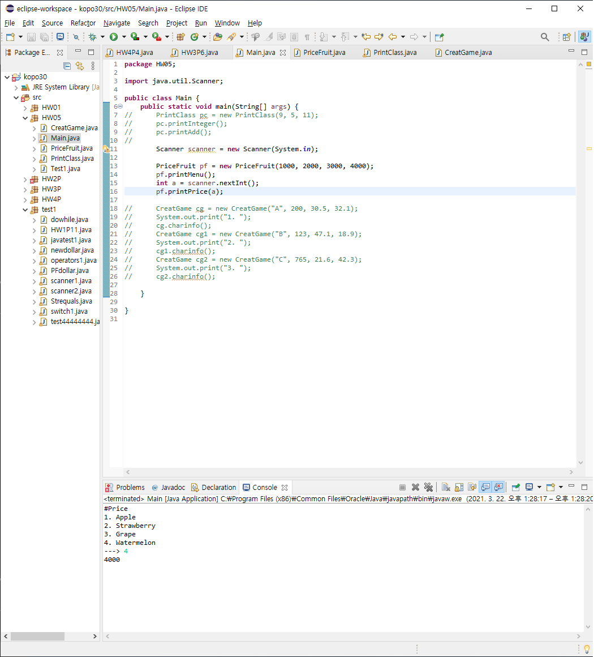
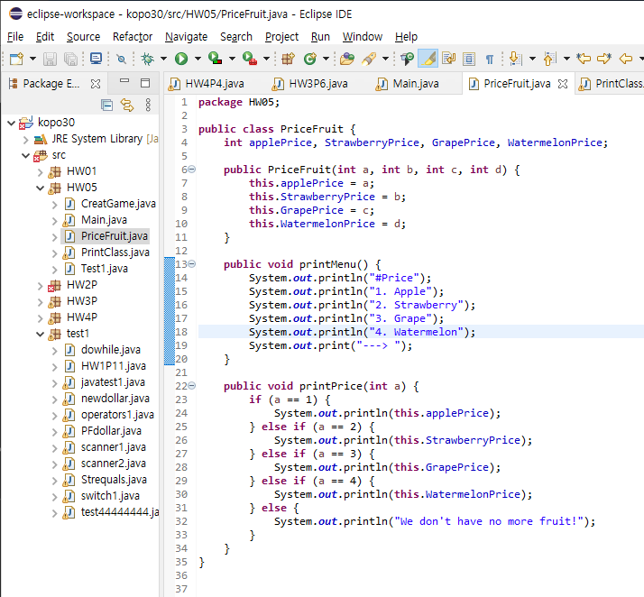
P1 : Constructor Example

Slide 8
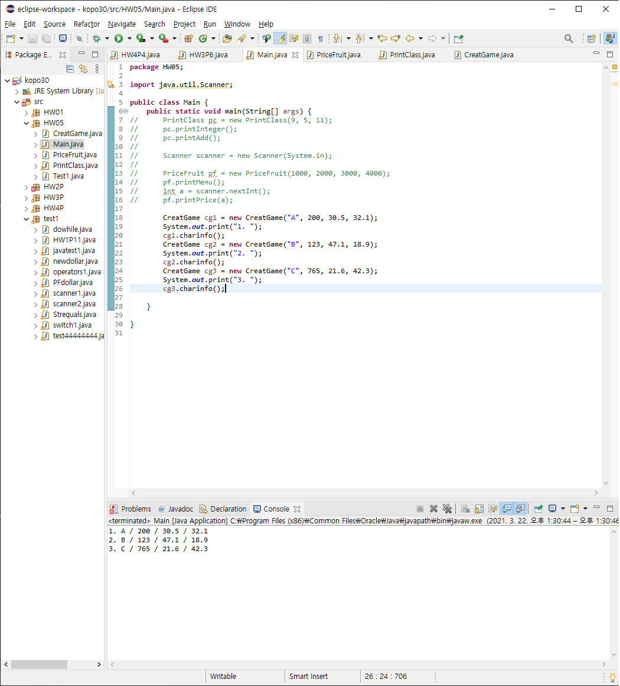
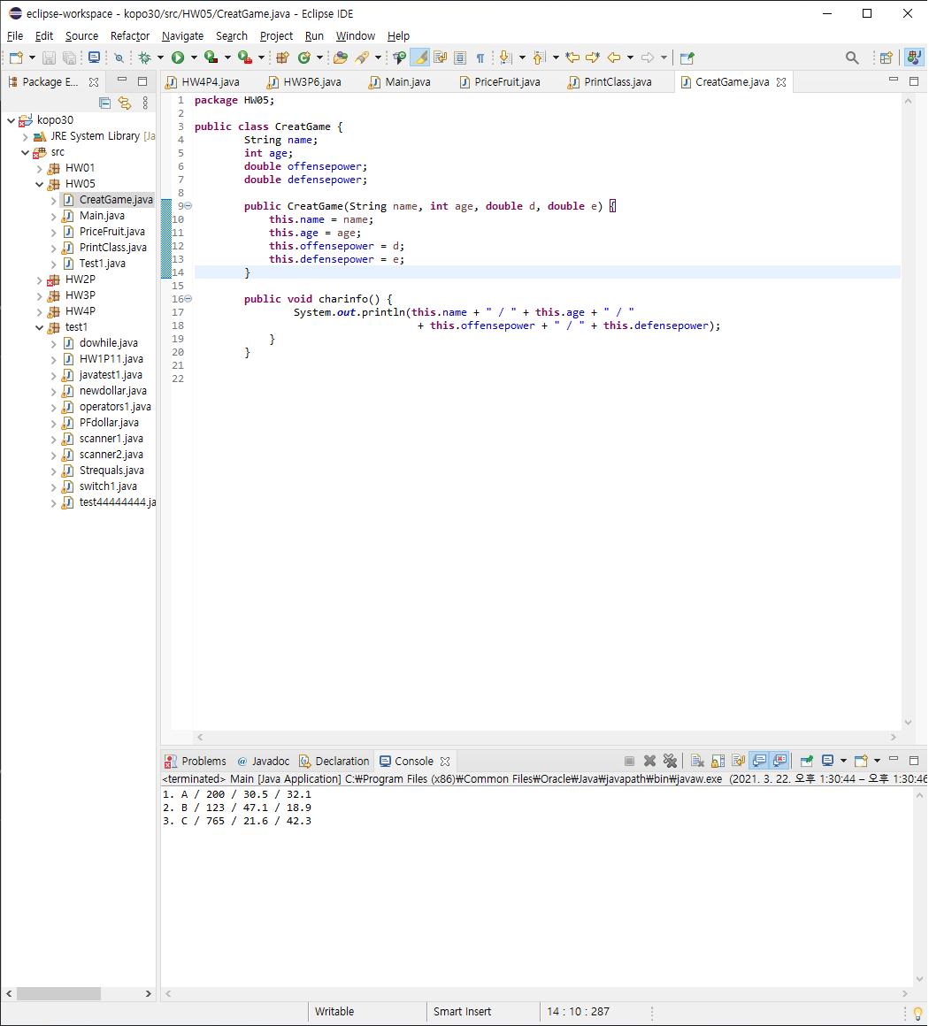
P2 : Creating Game Characters

Slide 9
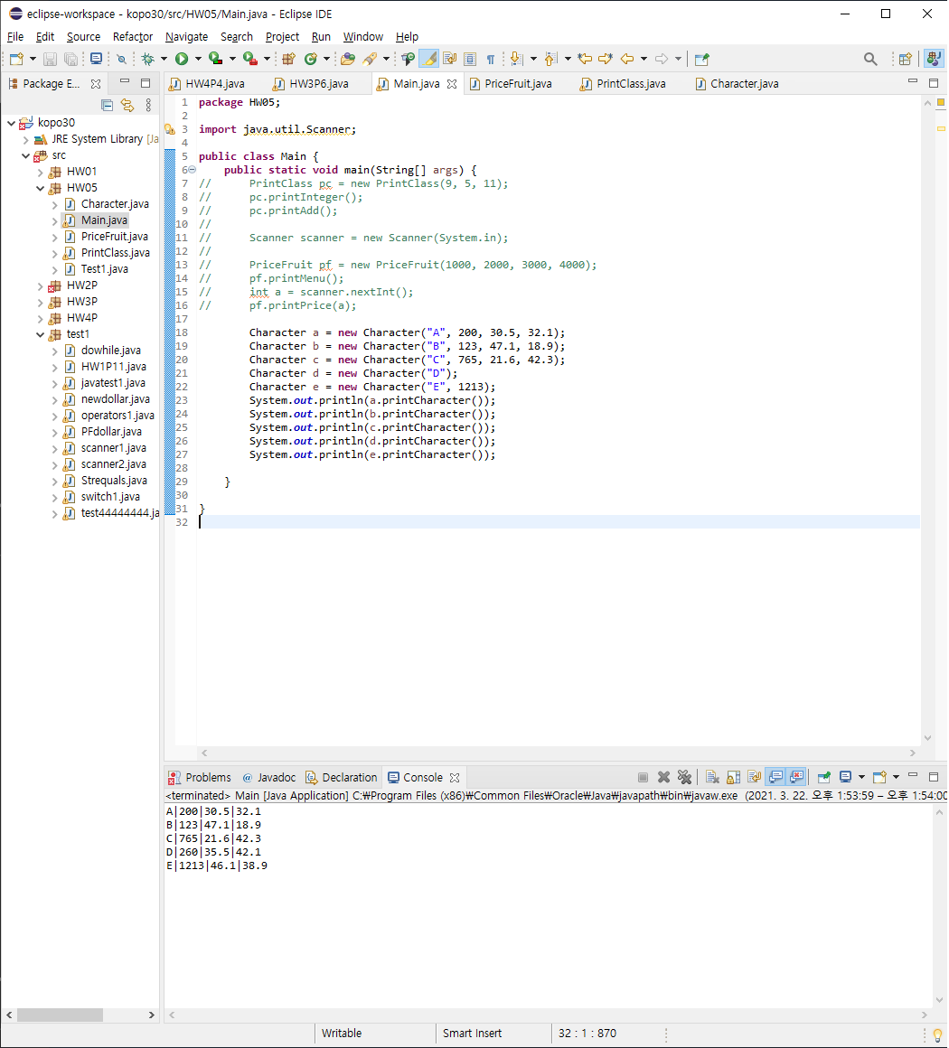
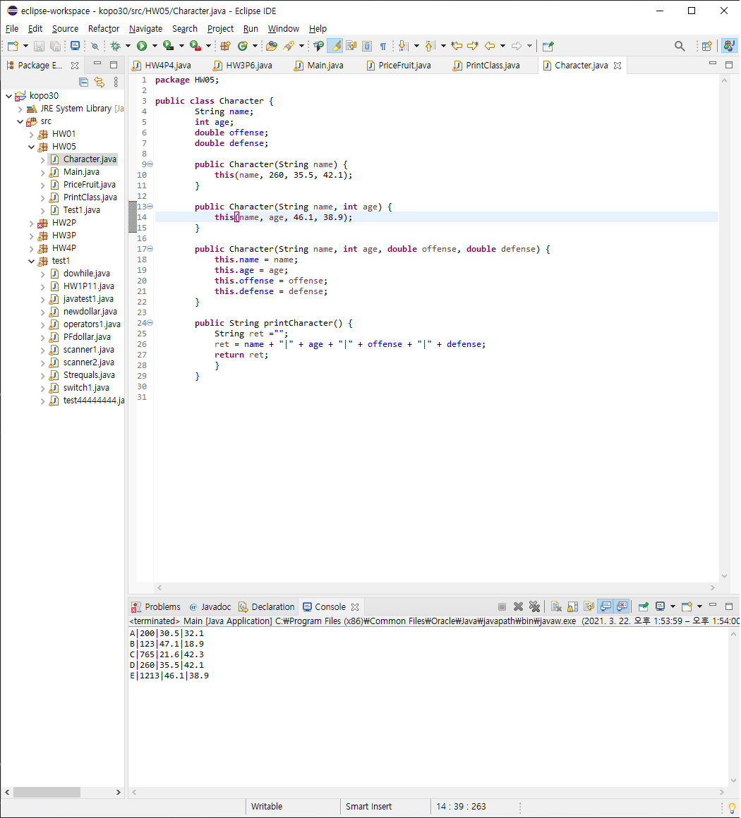
P3 : Creating Game Characters 2

Slide 10
P4 : Explain the meaning of the 12nd line
Public Character(String name, int age, int power)는 캐릭터라는 public class의 constructor를 지정한 것이다. Public character는 name, age, power순으로 작성해야한다.
Character character = new Character(Kim, 20, 900)

Slide 11
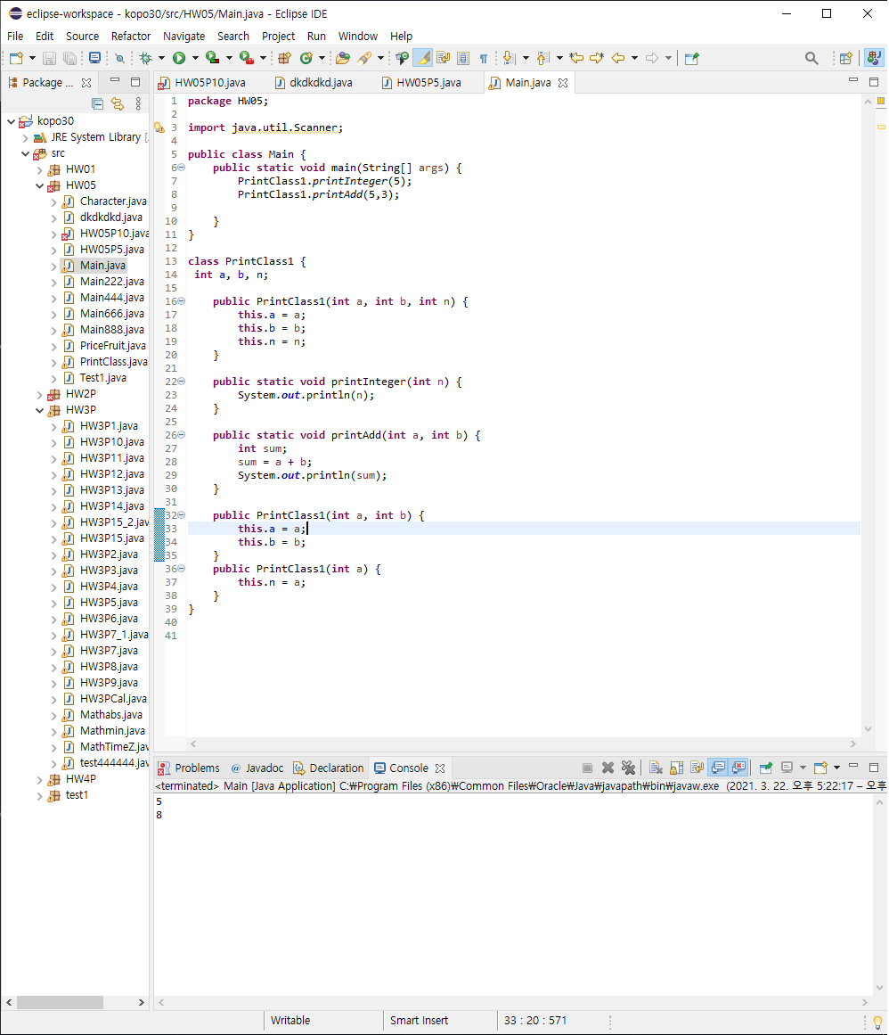
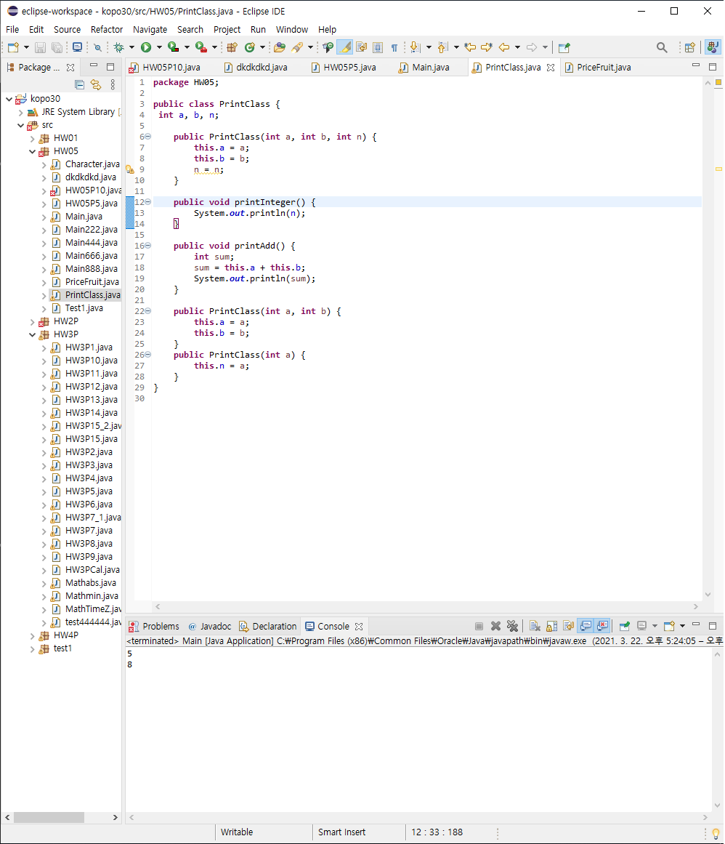
P5 : Inner Class Example

Slide 12
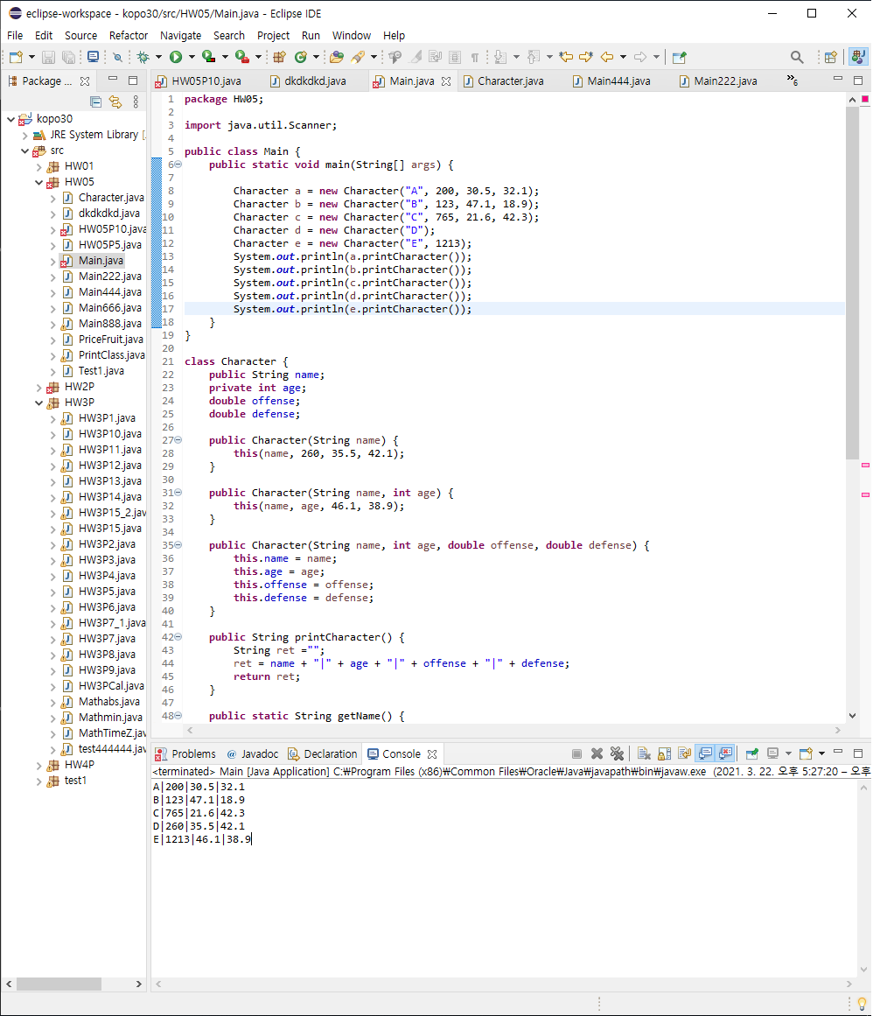
P6 : Regarding as P3

Slide 13
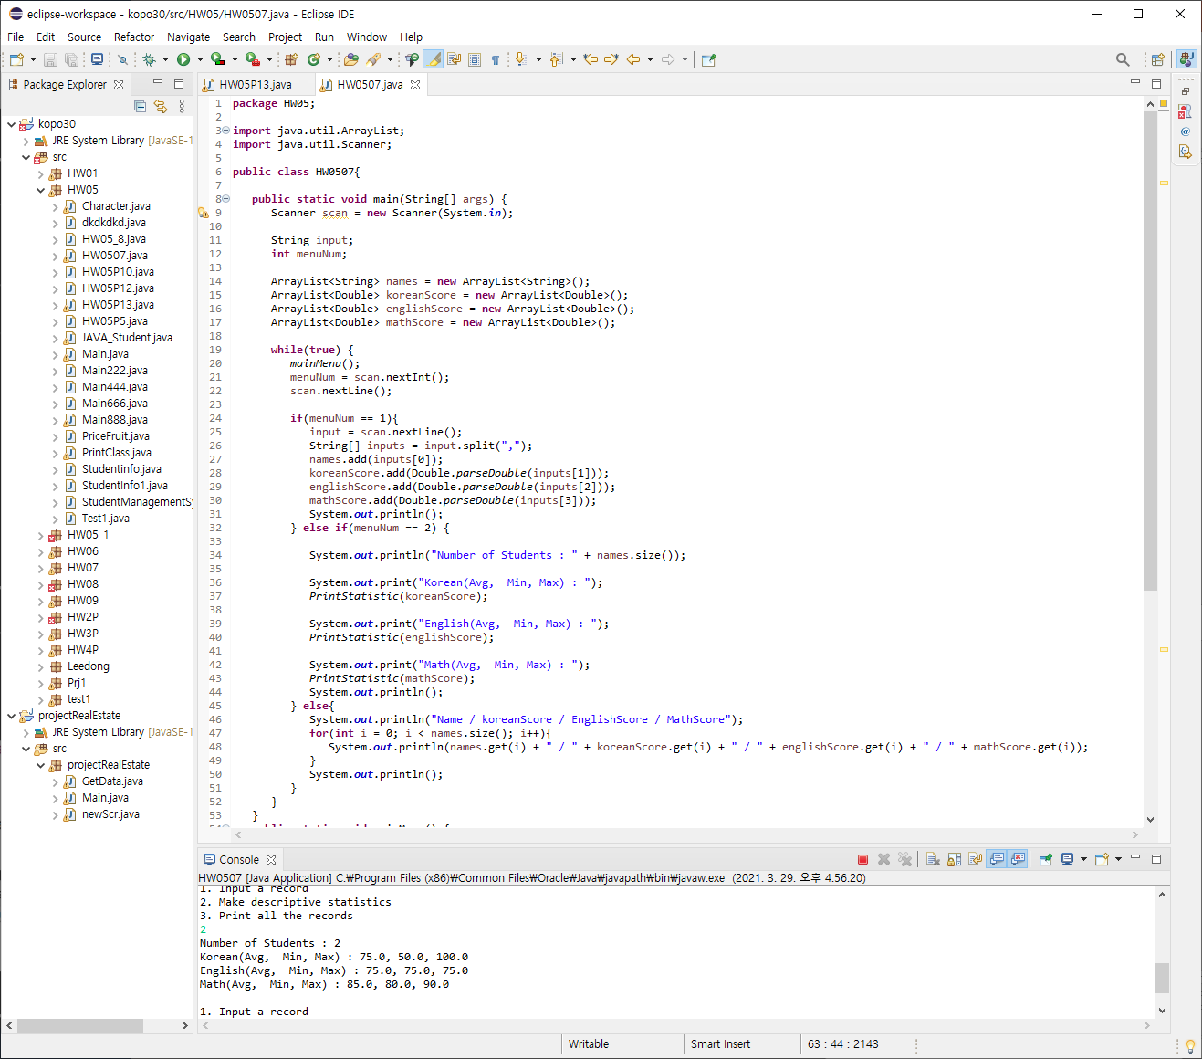
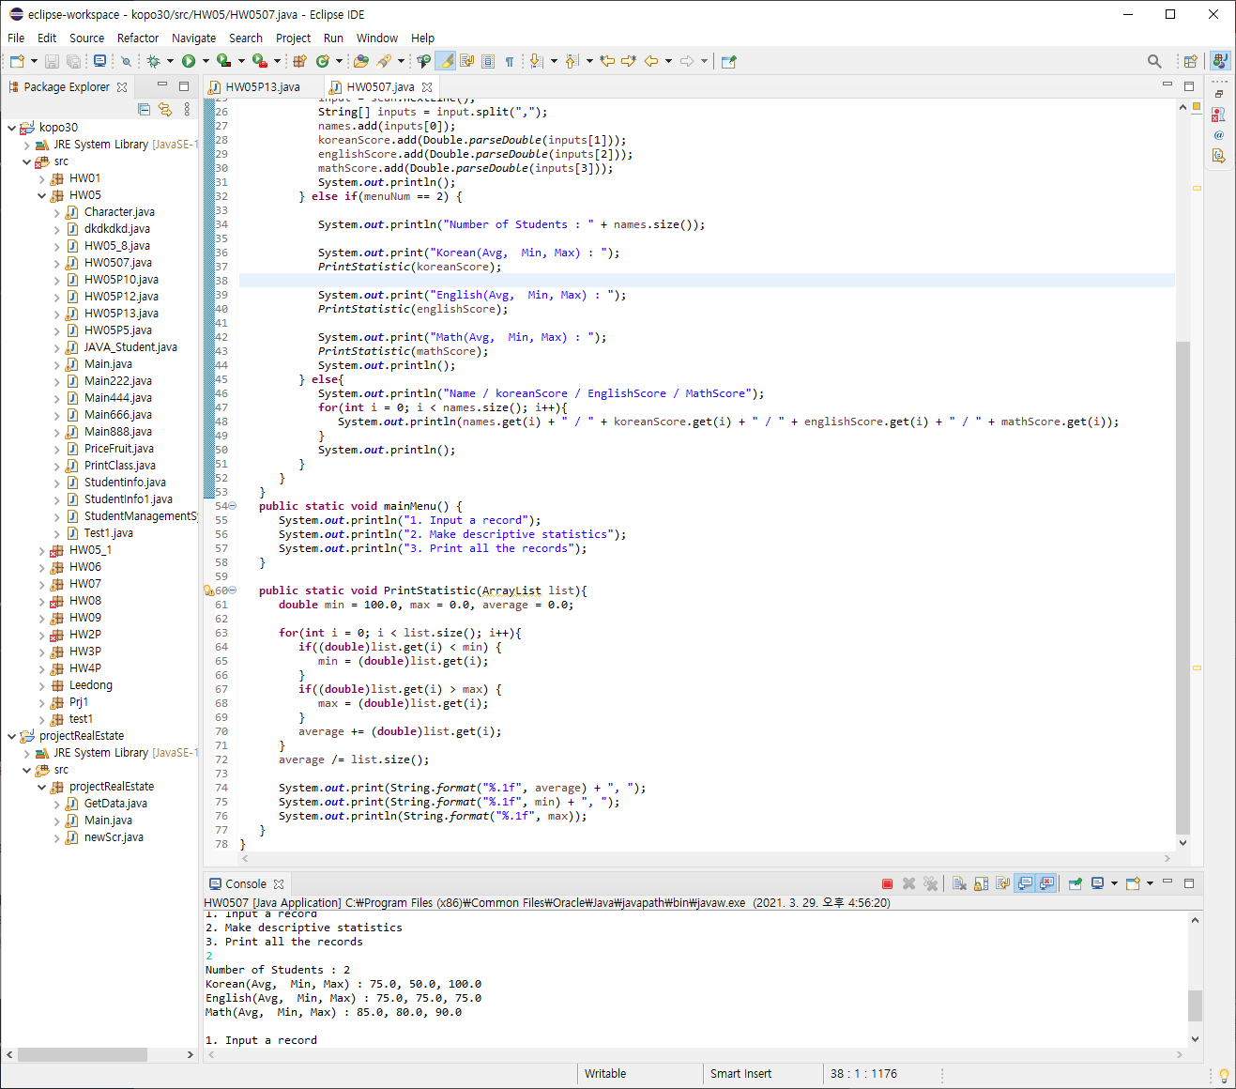
P7 : Descriptive Statistics

Slide 14
Q6 : Explain “Overload” and “Override”
오버로딩이란 두 매서드가 같은 이름을 갖고 있으나 인자의 수나 자료형이 다른 경우를 말한다.
오버라이딩이란 상속 관계에 있는 클래스 간에 같은 이름의 매서드를 정의하는 것을 말한다.
Public class Shape를 오버라이딩 하려면 Public class Square extends Shape로 뒤에 extends하고 오버라이딩 할 클래스 이름Shape를 적으면 된다.

Slide 15
Q7 : Explain the difference between “Abstract Class” and “Interface”
추상 클래스(abstract class)는 클래스 구현부 내부에 추상 매서드가 하나 이상 포함되거나 abstract로 정의된 경우를 말한다.
Interface는 모든 매서드가 추상 매서드인 경우를 말한다.
인터페이스는 추상 클래스보다 한 단계 더 추상화된 클래스라고 볼 수 있다. 클래스가 인터페이스를 상속받을 때는 implements를 사용한다.

Slide 16
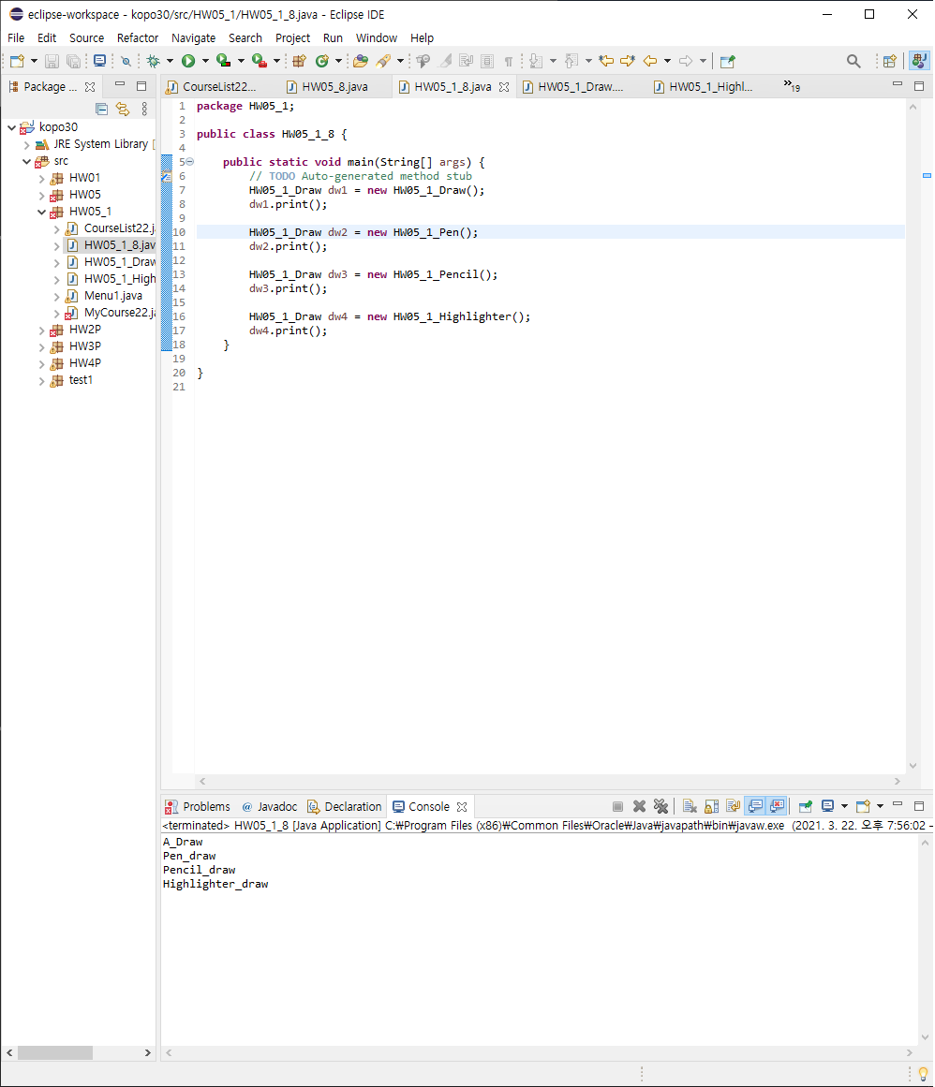
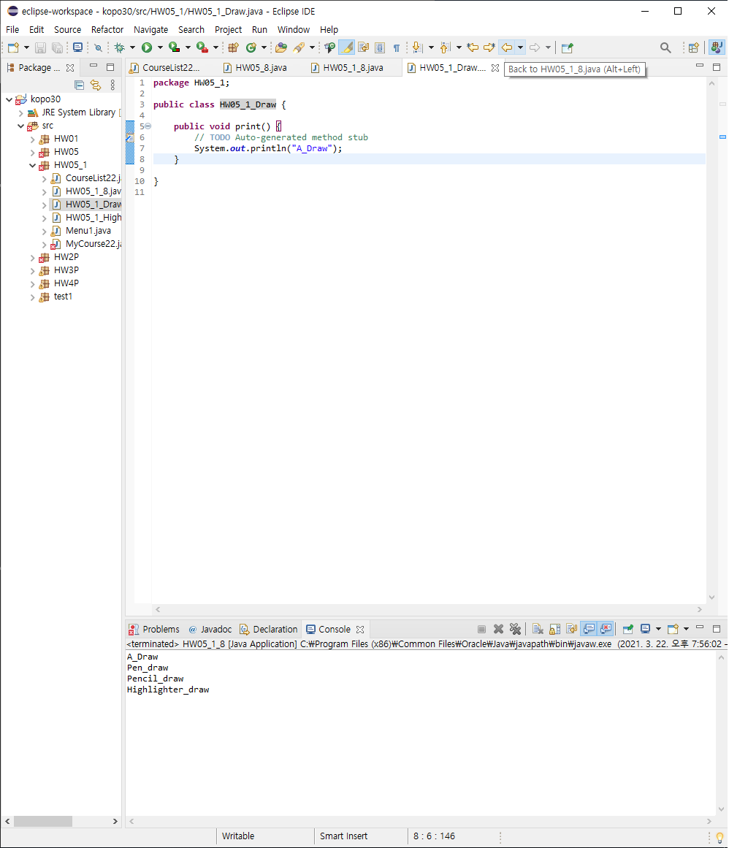
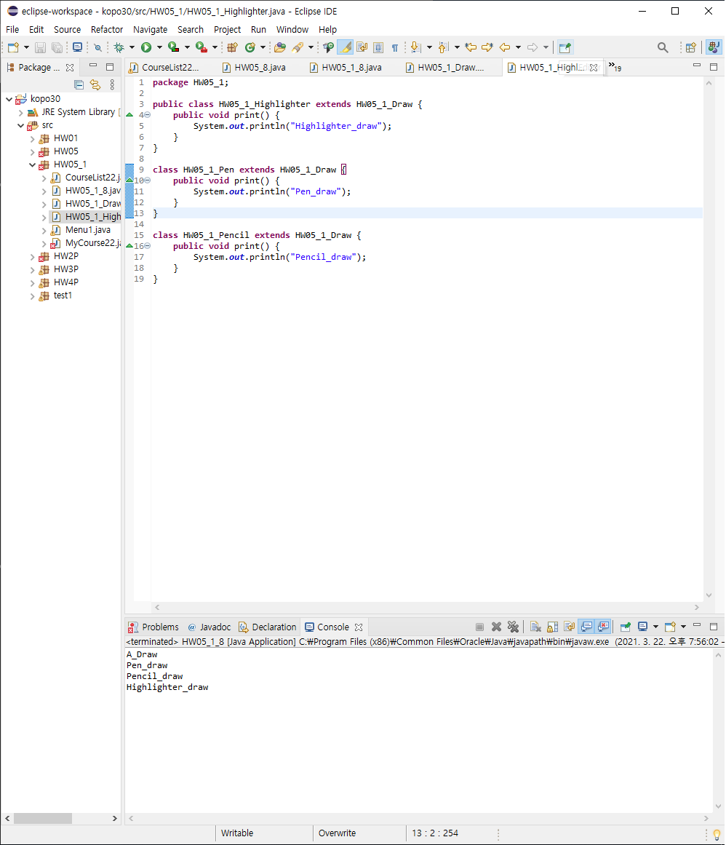
P8 : Compose a program as above

Slide 17
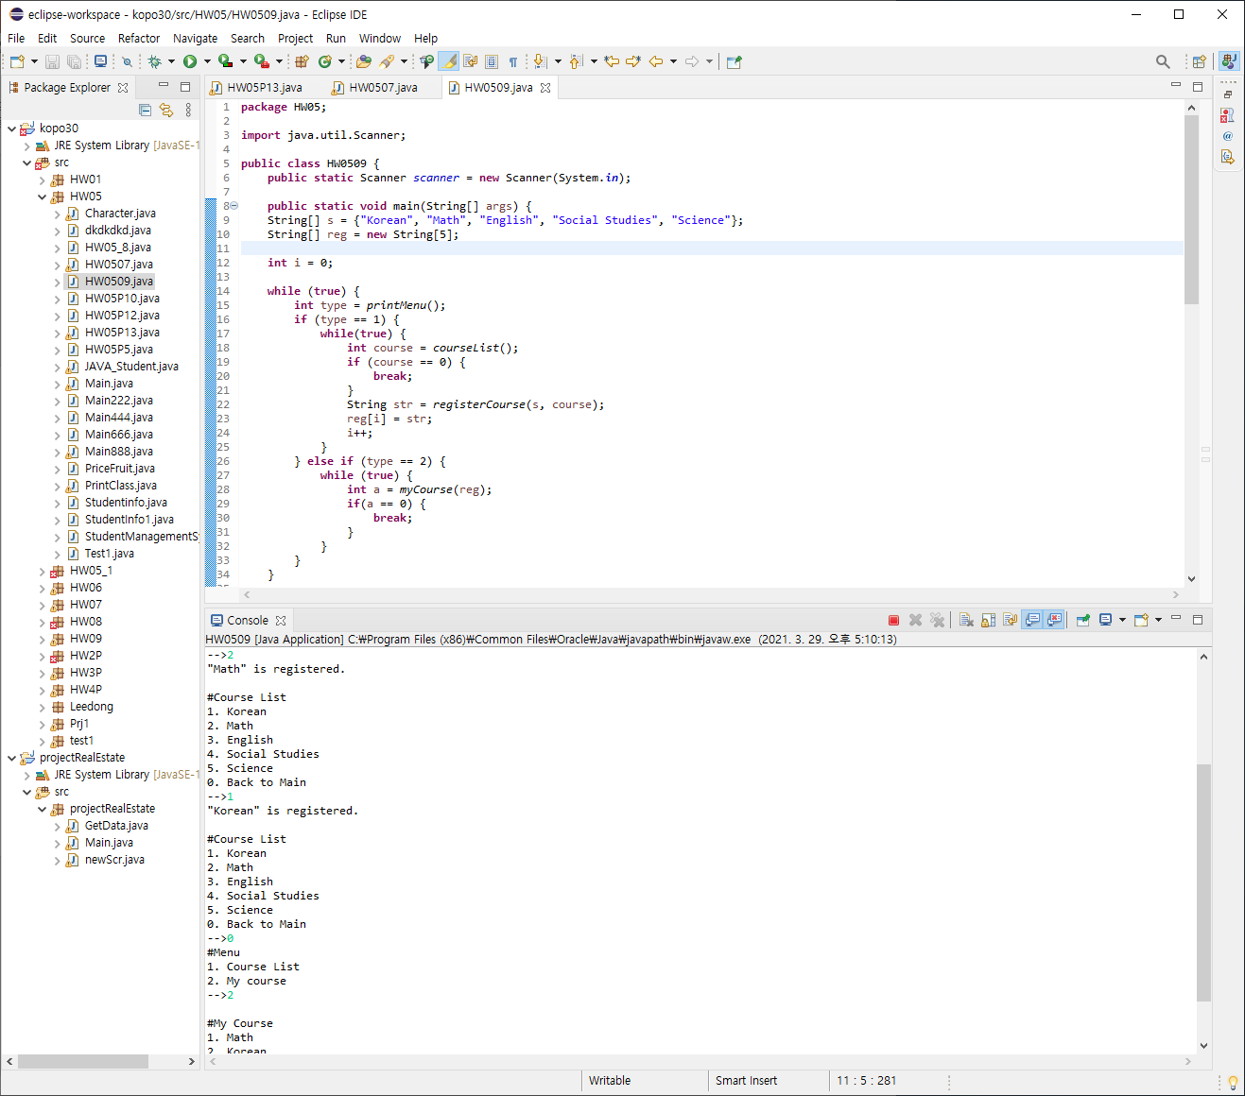
P9(Cont’d) : Course Registration Program

Slide 18
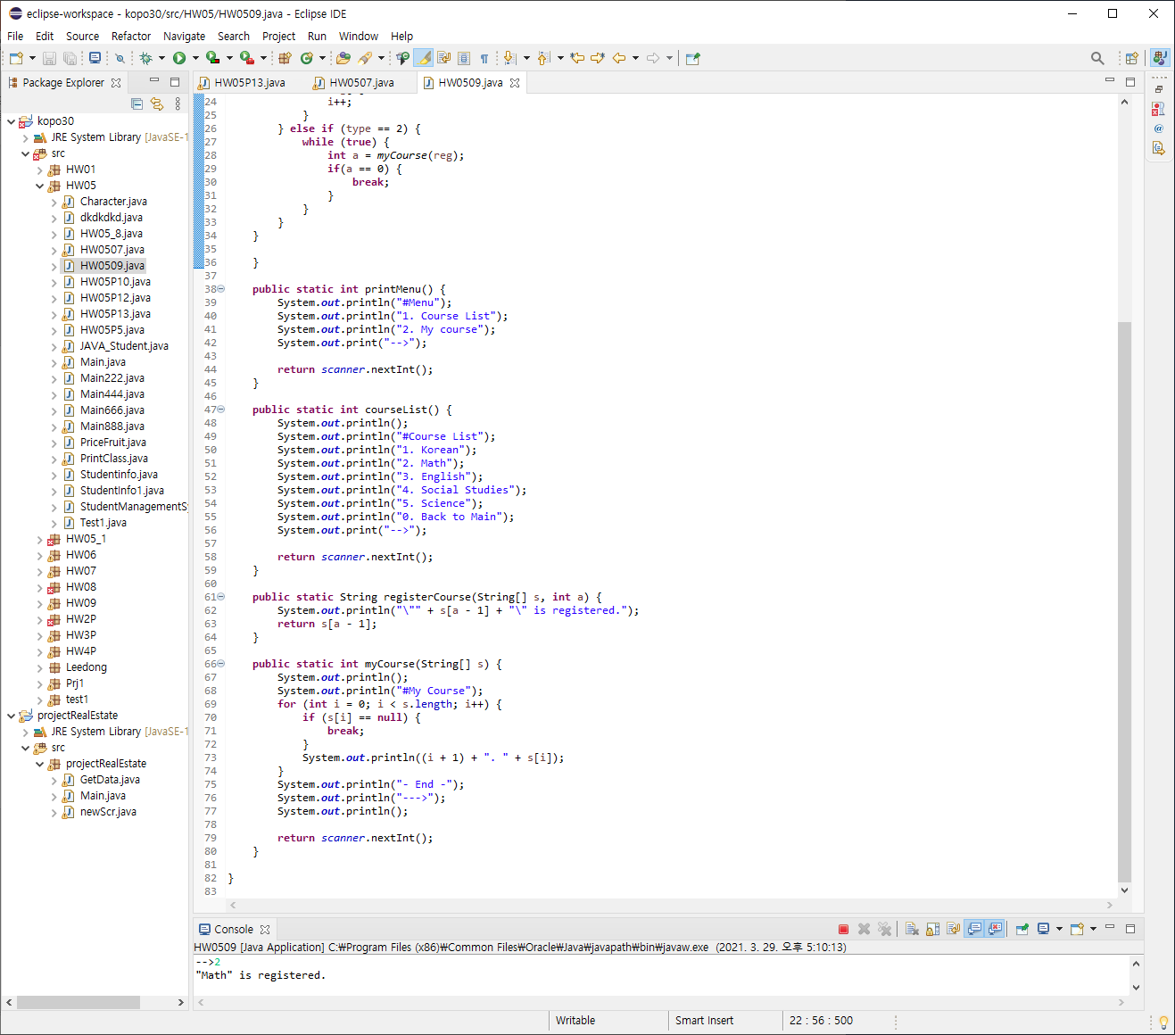
P9 : Course Registration Program

Slide 19
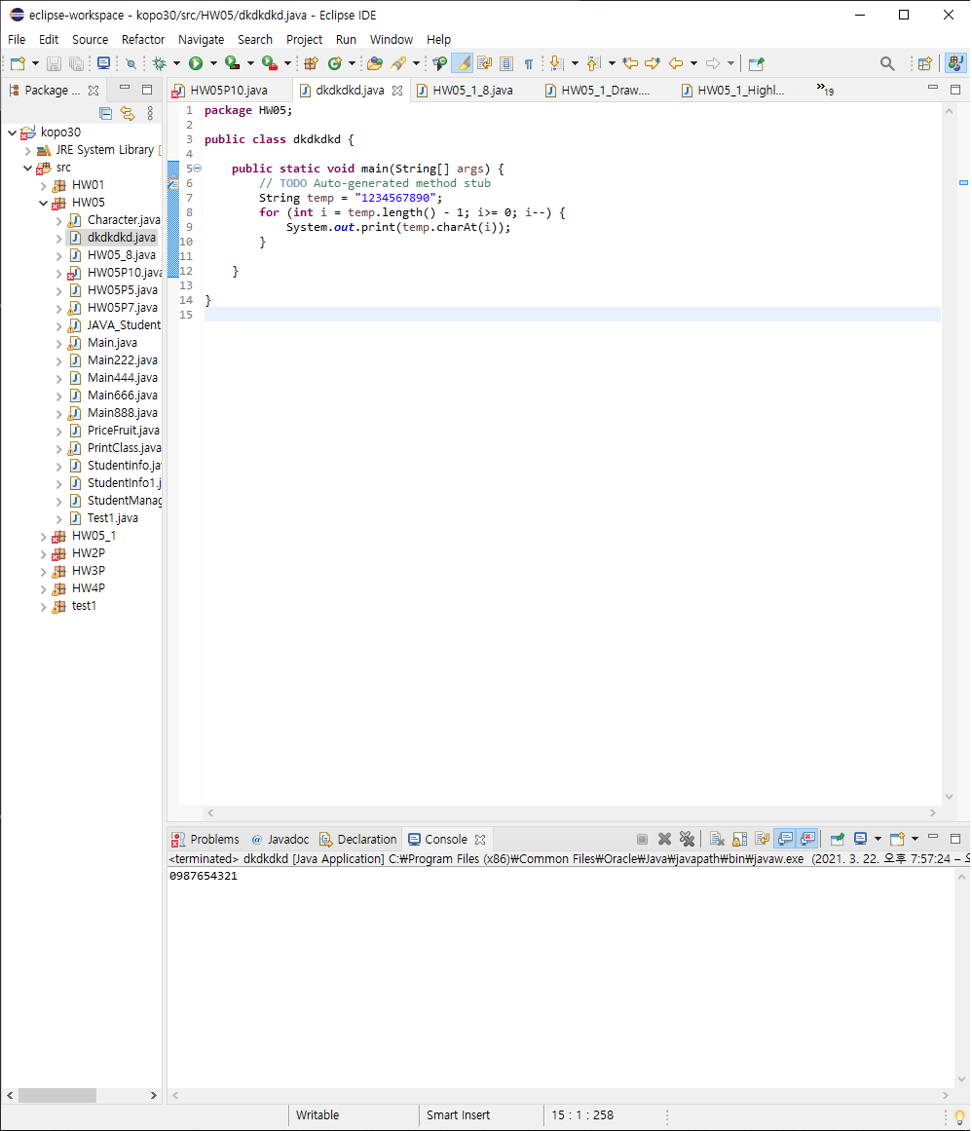
P10 : Reverse a Number

Slide 20
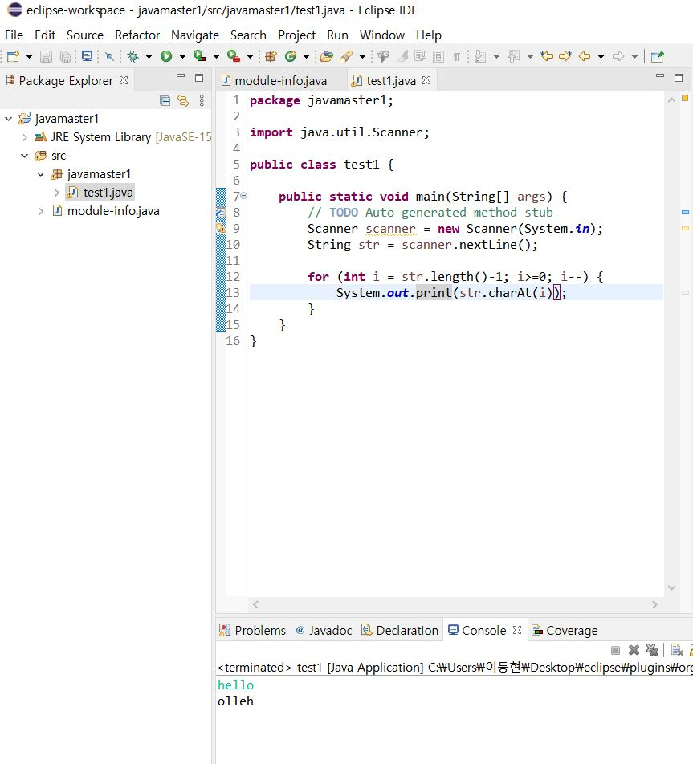
P11 : Reverse a String

Slide 21
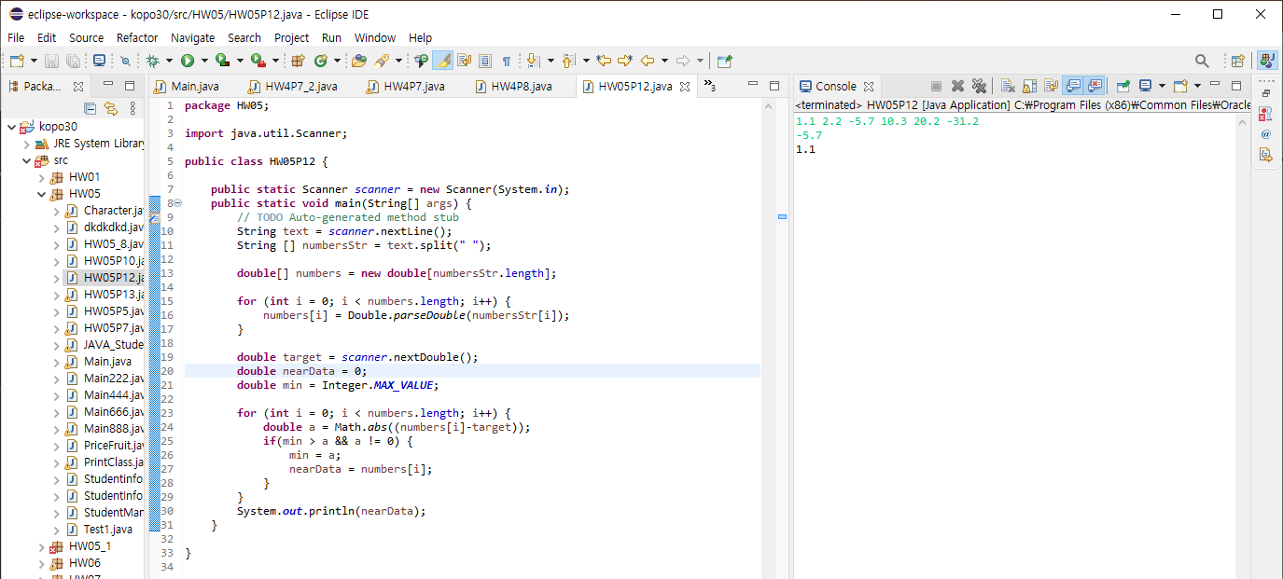
P12 : Finding the Nearest Number

Slide 22
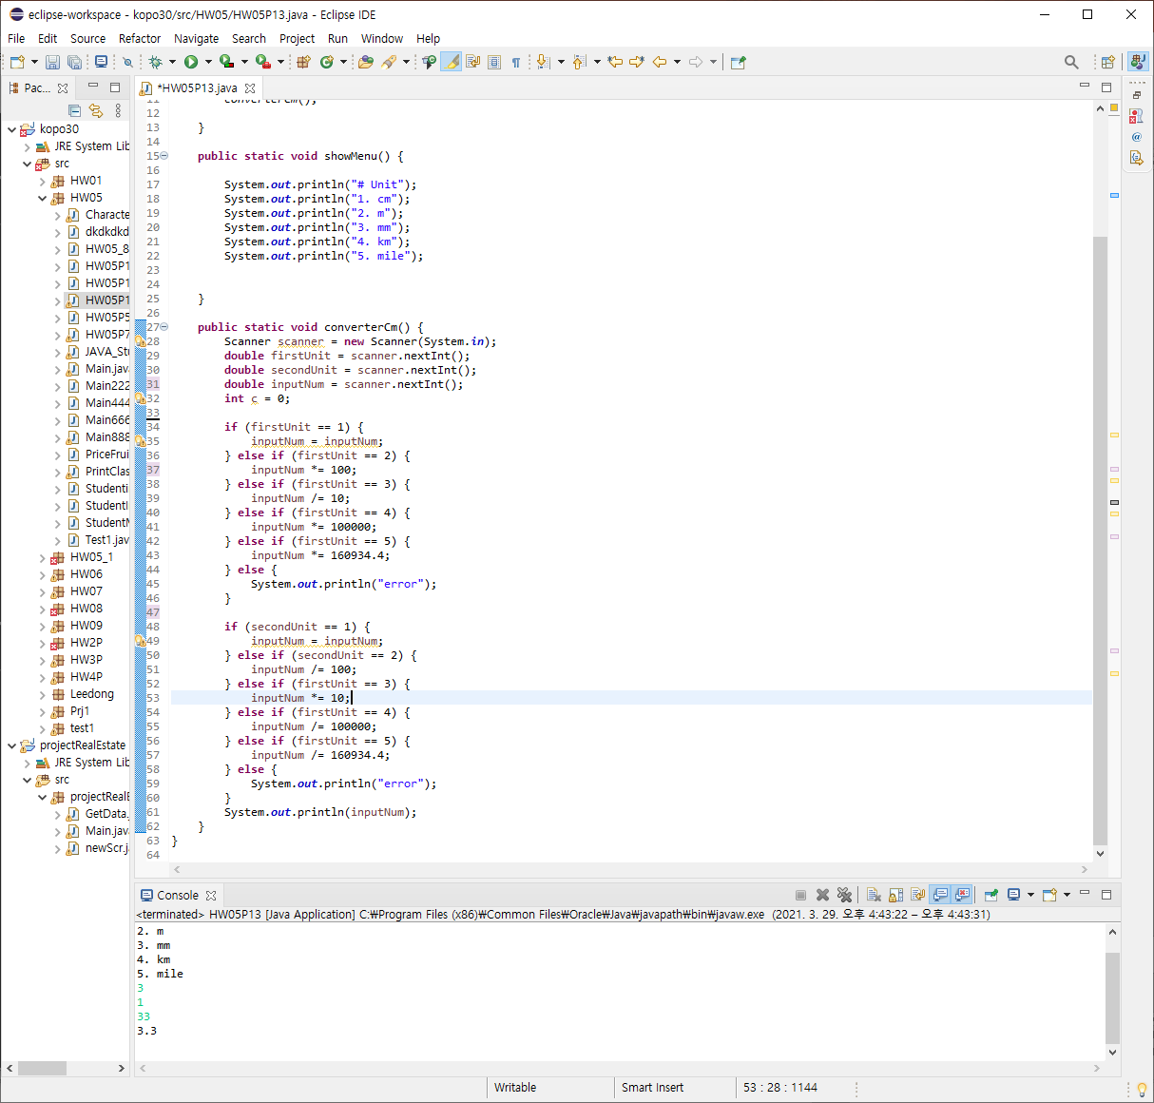
P13 : Unit Converter

